Slide 1
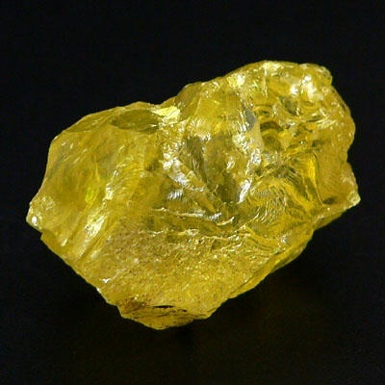
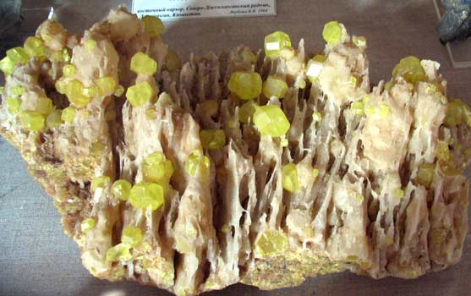
Химия элементов - неметаллов Сера
Автор: Цуркан Лилия Фёдоровна
учитель химии МОУ « ТСШ № 17»
г. Тирасполь

Slide 2
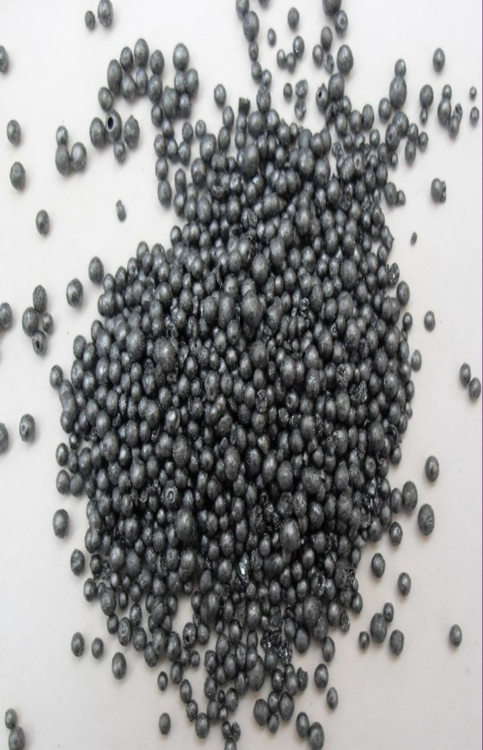
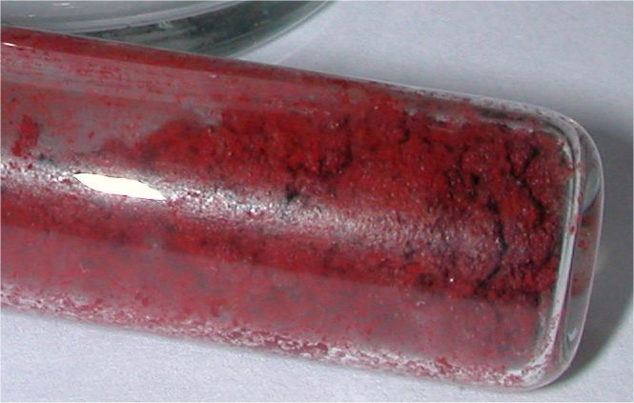
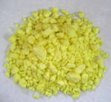
Решаем загадки «Неметалы»
Красив в кристаллах и парах,
на детей наводит страх.
Белый, воздуха боится,
покраснел чтоб сохраниться.
Хоть многие вещества
превращает в яд, в химии
она достойна всяческих наград.

Slide 3
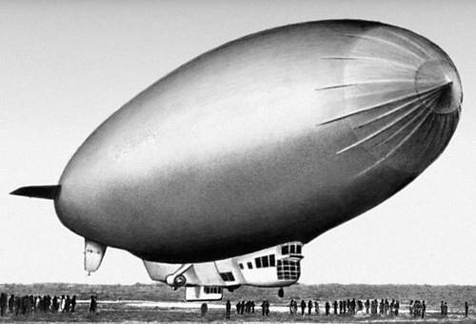
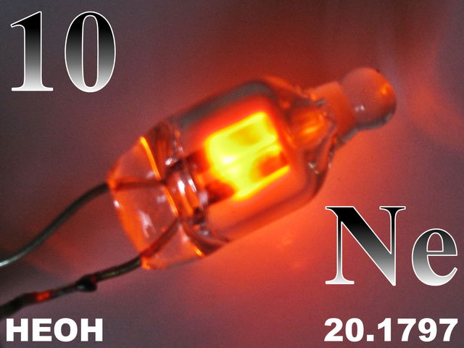
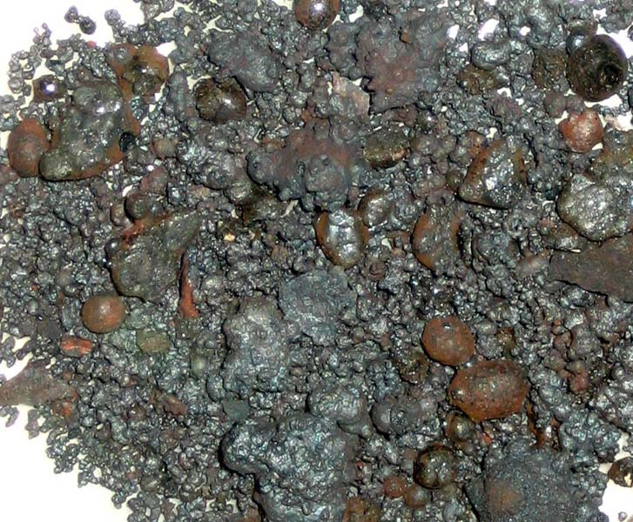
Решаем загадки «Неметалы»
Гость из космоса пришёл,
в воздухе приют себе нашёл.
Какой газ утверждает,
что он - это не он?
Какой неметалл является лесом?

Slide 4
Сера - химический элемент
Каков химический знак?
В какой группе периодической системы находится?
В каком периоде находится?
Какой атомный номер?
Какая относительная атомная масса?
Сколько электронов в атоме? Как располагаются электроны на АО?
Какая электронная формула серы?
Какие низшая (в соединениях с водородом и металлами) и высшая (в соединении с кислородом) валентности серы?

Slide 5
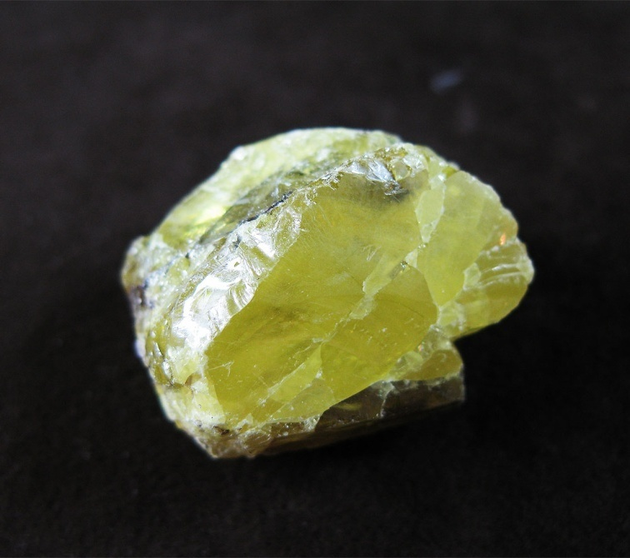
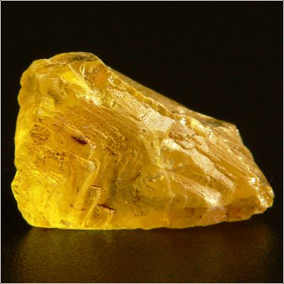
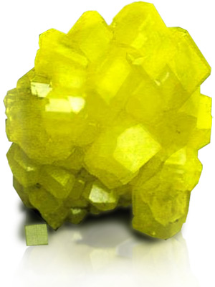
Сера в природе
Сера является на 16-м месте по распространённости в земной коре. Встречается в свободном (самородном) состоянии и связанном виде.

Slide 6
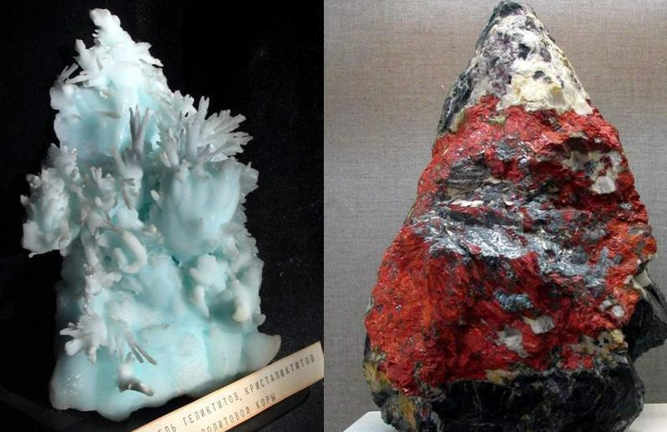
Сера также встречается в виде сульфатов солей серной кислоты - мирабилит
Сера также встречается в виде сульфатов солей серной кислоты - мирабилит

Slide 7
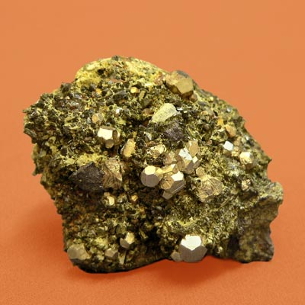
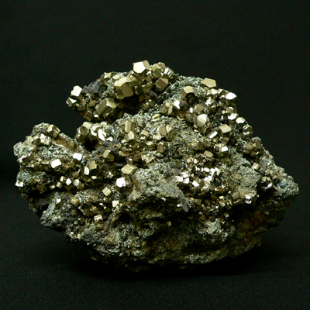
Пирит - огненный камень (соединение серы в природе)

Slide 8
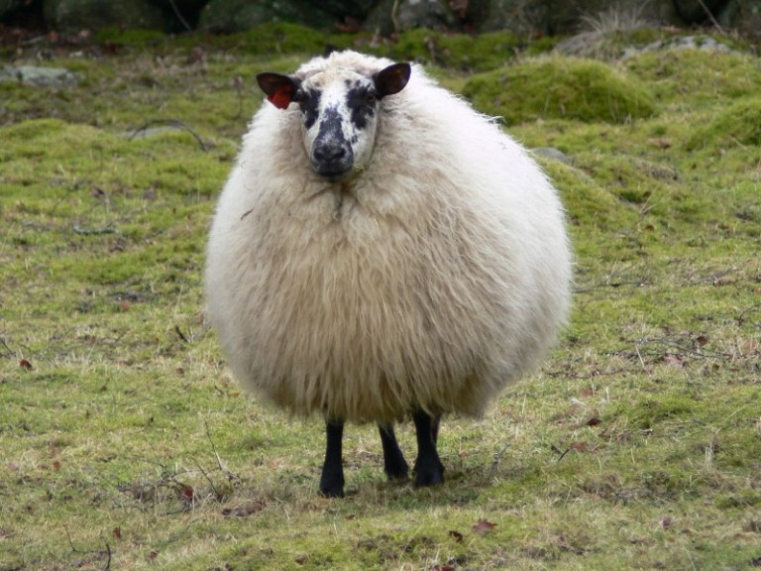
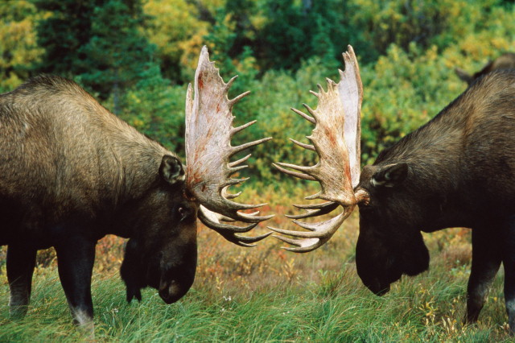
Сера - жизненно важный химический элемент
Сера в природе
Сера входит в состав белков. Особенно много серы в белках волос, рогов, шерсти. Кроме этого сера является составной частью биологически активных веществ: витаминов и гормонов. При недостатке серы в организме наблюдается хрупкость и ломкость костей, выпадение волос.

Slide 9
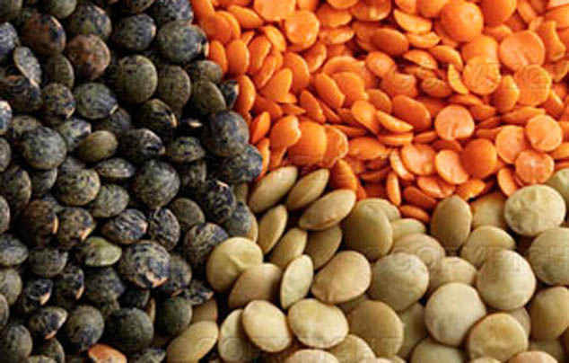
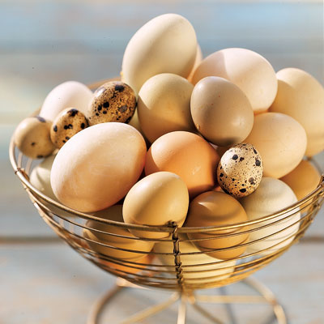
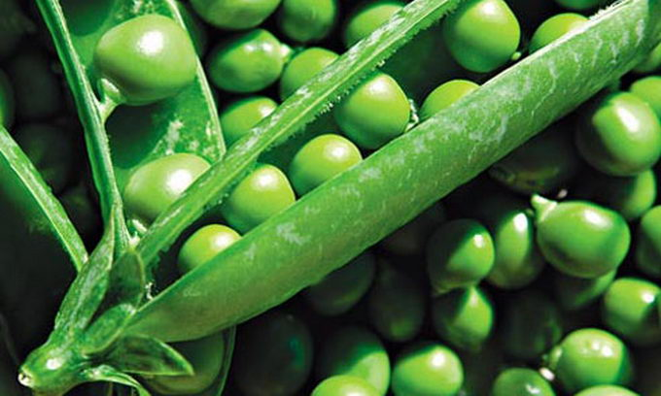
Серой богаты бобовые растения (горох, чечевица), овсяные хлопья, яйца.

Slide 10
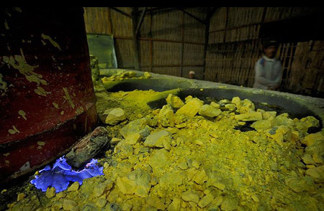
Физические свойства
Твёрдое кристаллическое вещество желтого цвета, без запаха.
Как и все неметаллы плохо проводит теплоту и не проводит электрический ток.
Сера в природе практически не растворяется.
Температура плавления 120⁰С.

Slide 11
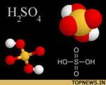
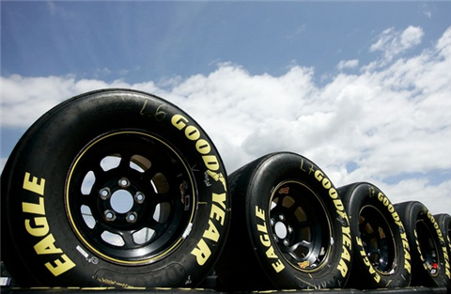
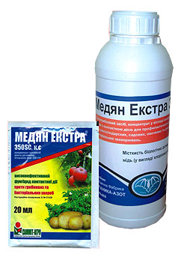
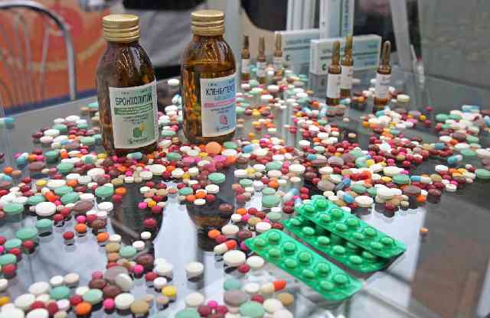
Применение серы
Серу применяют для производства :
Серной кислоты
Вулканизации каучука
Фунгицида в сельском хозяйстве
Сера коллоидная - лекарственный препарат.
Также сера в составе серобитумных композиций применяется для получения сероасфальта, а в качестве заместителя портландцемента - для получения серобетона.

Slide 12
Производство серной кислоты
l стадия производства – обжиг:
S + O₂ =SO₂ +297 кДж
4FeS₂ + 11O₂ = 8SO₂ + 2Fe₂O₃ + 3400кДж
ll стадия производства- окисление сернистого газа:
2SO₂ + O₂= 2SO₃ + 197 кДж
lll стадия производства – растворение оксида серы (Vl) в воде:
SO₃ + H₂O = H₂SO₄ +Q

Slide 13
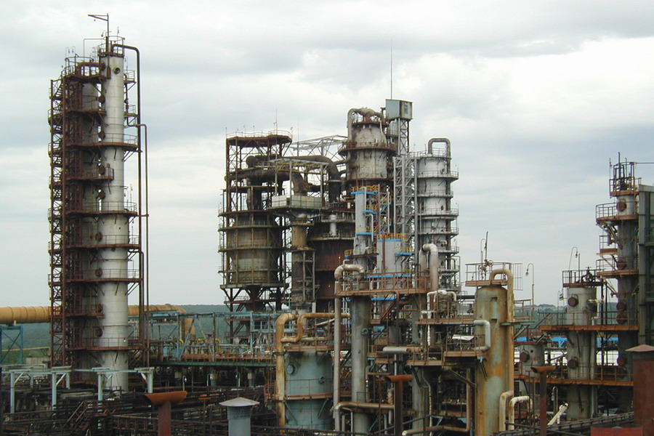
Выход продукта- отношение массы полученного вещества к теоретически достижимой массе.

Slide 14
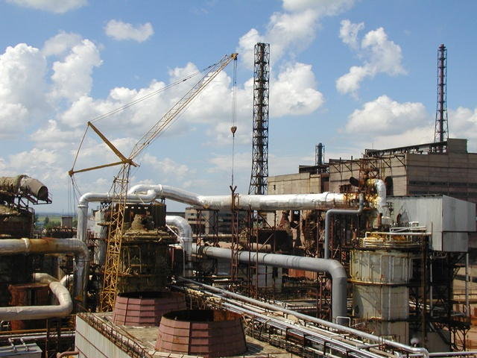
Рассмотрим пример - задачу.
Решим задачу:
Сырье – пирит содержит 80% полезного вещества FeS2. При обжиге 1 т пирита было получено 800 кг сернистого газа. Определить выход продукта.

Slide 15
Стихотворение «Сера»
Сера, сера, сера, эс. Тридцать два - атомный вес. Сера в воздухе сгорит, Мы получим ангидрид. Ангидрид её с водой Станет серной кислотой.
Запишите уравнения химических реакций, о которых идет речь в стихотворении.

Slide 16
Напишите уравнения химических реакций, с помощью которых можно осуществить указанные превращения.
S
а) ZnS SO2 SO3 H2SO4
б) S H₂S SO₂ SO₃ H₂SO₄

Slide 17
Задача: Каков объём (н.у.)
а) сернистого газа получится при обжиге на воздухе 120г пирита FeS2;
б) сероводорода получится при обработке 0,88 г сульфида железа (ll) соляной кислотой.

Slide 18
Домашнее задание
§ 19.1 ;
задача № 15

Slide 19
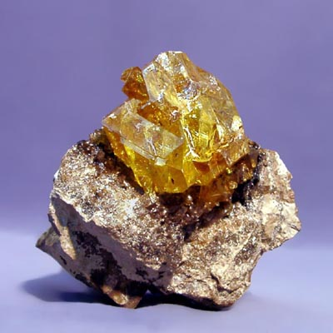
за внимание!
Спасибо

